Slide 1
Κατεργασία με λέιζερ
Ένα από τα βασικά χαρακτηριστικά του λέιζερ είναι η ικανότητα του να δράση σαν ισχυρή πηγή θερμότητας.
Ένα CO₂ λέιζερ ισχύος 2 kW αν εστιαστεί σε ακτίνα διατομής στο σημείο εστίασης 100 μm, η πυκνότητα ενέργειας (ή η ένταση ακτινοβολίας) που παρέχει είναι περίπου 6.5 MW/cm².
Η τιμή αυτή είναι αρκετά μεγαλύτερη από την πυκνότητα ενέργειας που παρέχει ένα ηλεκτρικό τόξο (54 kW/cm²) και συγκρίνεται μόνο με αυτή που παρέχει η δέσμη ηλεκτρονίων σε βιομηχανικές εφαρμογές.
Αν ληφθούν υπόψη και τα υπόλοιπα χαρακτηριστικά του λέιζερ όπως η ισχυρή εστίασης, η ευκολία διαχείρισης και αυτοματοποίησης κάθε είδους διαδικασίας και η δυνατότητα λειτουργίας του σε κάθε περιβάλλον, το λέιζερ αποτελεί την ιδανικότερη πηγή θερμότητας.
Αυτός άλλωστε είναι ο λόγος που οδήγησε στην ύπαρξη σήμερα πληθώρας βιομηχανικών εφαρμογών όπως κοπή, συγκόλληση, διάτρηση, επεξεργασία επιφάνειας και εγγραφή σε επιφάνεια.

Slide 2
Γενικά, κάθε υλικό μπορεί να επεξεργαστεί με λέιζερ. Κλασσικά συστήματα λέιζερ για τις βιομηχανικές εφαρμογές είναι τα CO₂, Nd:YAG και λέιζερ διεγερμένων διμερών, ενώ σήμερα η τεχνολογία εστιάζεται σε διοδικά λέιζερ και λέιζερ οπτικών ινών.
Σε βιομηχανικές εφαρμογές, η αλληλεπίδραση της ακτινοβολίας λέιζερ με τα υλικά περιγράφεται ως εξής: όταν η ακτινοβολία προσπέσει στη επιφάνεια του υλικού, ένα μέρος της ανακλάται ενώ το υπόλοιπο απορροφάται. Επομένως, η δυνατότητα επεξεργασίας ενός υλικού με λέιζερ εξαρτάται (μεταξύ άλλων) από την απορρόφηση το υλικού.
Η ενέργεια που απορροφάται μπορεί είτε να χρησιμεύσει σαν θερμότητα και να συμμετάσχει στη επεξεργασία του υλικού, είτε να μεταφερθεί σε γειτονική περιοχή με διάχυση είτε να χαθεί π.χ. λόγω επαναεκπομπής. Στα λέιζερ διεγερμένων διμερών η αλληλεπίδραση είναι κρύα.
Η θερμική ενέργεια που συμμετέχει στη διαδικασία, μπορεί απλώς να ζεστάνει το υλικό, ή να το λειώσει ή ακόμα και να το εξατμίσει. Η ακριβής απόκριση του υλικού καθορίζεται κυρίως από το είδος του (τις ιδιότητες του) και την ένταση της εισερχόμενης ακτινοβολίας.
Επομένως, η διαδικασία αλληλεπίδρασης της ακτινοβολίας με τη ύλη κατά τις βιομηχανικές εφαρμογές είναι μία σχετικά περίπλοκη διαδικασία που συχνά δεν είναι εύκολο να περιγραφεί από ένα απλό μοντέλο.

Slide 3
Οι δυνατότητες του λέιζερ σαν βασικό βιομηχανικό εργαλείο υπερβαίνουν κατά πολύ κάθε συμβατική τεχνική ειδικά αν εκτός από τις τεράστιες δυνατότητες του λέιζερ σαν πηγή θερμότητας ληφθούν υπόψη και η ευκολία διαχείρισης και αυτοματοποίησης κάθε βιομηχανικής εφαρμογής με λέιζερ.
Είναι χαρακτηριστική η μεγάλη ευκολία μεταφοράς της δέσμης του λέιζερ με σύστημα κατόπτρων ή οπτική ίνα, η μεγάλη ταχύτητα μεταφοράς του σε μεγάλη απόσταση (ταχύτητα του φωτός), η μεγάλη ευκολία διαχείρισης και κίνησης της δέσμης του (π.χ. με ένα ρομποτικό βραχίονα ή γαλβανόμετρα) και η δυνατότητα λειτουργίας πολλαπλών σταθμών εργασίας ταυτόχρονα.
Επιπλέον, κάθε βιομηχανική εφαρμογή είναι δυνατόν να λειτουργεί πλήρως αυτοματοποιημένα μέσω υπολογιστή και με δυνατότητα ελέγχου πραγματικού χρόνου (on-line monitoring) όλων των απαραίτητων παραμέτρων. Ιδιότητες όπως ισχύς, διατομή της δέσμης, θέση εστίασης, ταχύτητα κίνησης υλικού, θερμοκρασία και ποιότητα τελικού προϊόντος μπορεί να ελέγχονται συνεχώς και σε πραγματικό χρόνο ώστε να υπάρχει πλήρης καθοδήγηση της επεξεργασίας κάποιου υλικού.

Slide 4
Η φυσική διαδικασία που επικρατεί στην αλληλεπίδραση υλικού με λέιζερ εξαρτάται από την ένταση της ακτινοβολίας, το μήκος κύματος και τις ιδιότητες του υλικού.
Για εντάσεις ακτινοβολίας έως και 10³ W/cm², η ακτινοβολία που απορροφάται εξαρτάται από το μήκος κύματος, το υλικό και τη κατάσταση της επιφάνειας και περιγράφεται πολύ καλά από την απορρόφηση του υλικού. Η κατάσταση αυτή αφορά επεξεργασίας επιφάνειας όπως η σκλήρυνση.
Σε εντάσεις 10³-10⁵ W/cm², το υλικό στην περιοχή αλληλεπίδρασης αρχίζει να λειώνει και η απορρόφηση του αρχίζει να εξαρτάται από τη θερμοκρασία. Η περίπτωση αυτή αντιστοιχεί σε συγκόλληση επαφής.
Σε εντάσεις 10⁶ W/cm² παρουσιάζεται εξάτμιση και σχηματίζεται μία οπή (keyhole) με διαστάσεις στο μέγεθος της διατομής του λέιζερ. Η ύπαρξη της οπής προκαλεί αλματώδη αύξηση της απορρόφησης λόγω πολλαπλών ανακλάσεων μέσα της (μέλαν σώμα) και η απορρόφηση ακτινοβολίας δεν εξαρτάται πλέον από τη απορρόφηση του υλικού και το μήκος κύματος. Η κατάσταση αυτή αντιστοιχεί σε κοπή, διάτρηση και συγκόλληση βάθους.
Σε εντάσεις 10⁷ W/cm² ή και μεγαλύτερες παρουσιάζεται εξαέρωση αλλά και έντονος ιονισμός που δημιουργεί πλάσμα πάνω από την οπή. Το πλάσμα μπορεί όμως να απορροφήσει μέρος της εισερχόμενης ακτινοβολίας και να ελαττώσει το ποσοστό της ενέργειας που φτάνει στο υλικό. Σε αυτή την περίπτωση είναι καλύτερη η χρήση μικρών μηκών κύματος γιατί η απορρόφηση τους από το πλάσμα είναι μικρότερη.

Slide 5
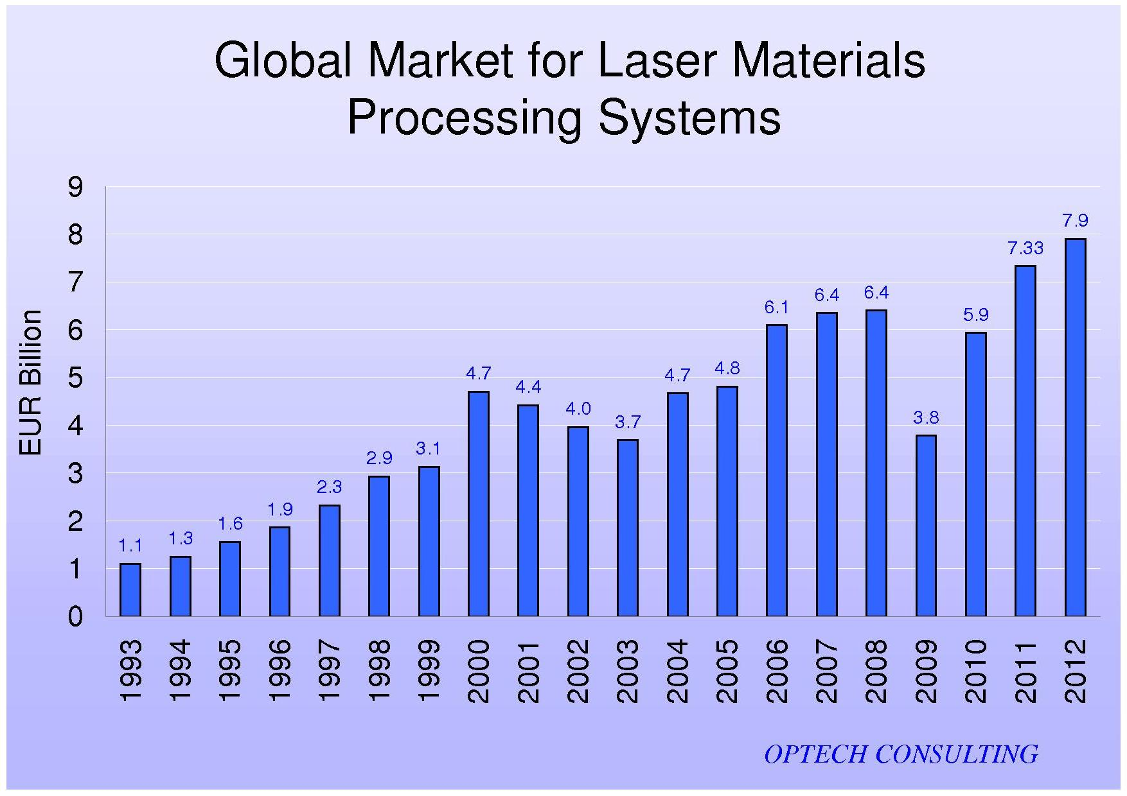

Slide 6
Κοπή με λέιζερ
Η κοπή με λέιζερ υπήρξε η πρώτη βιομηχανική διεργασία στην οποία χρησιμοποιήθηκαν τα λέιζερ και σήμερα αποτελεί μία από τις πλέον διαδεδομένες εφαρμογές τους στη βιομηχανία. Οι βασικοί λόγοι που οδήγησαν στην πληθώρα εφαρμογών κοπής με λέιζερ είναι η ταχύτητα και η ποιότητα κοπής. Αναλυτικότερα, τα πλεονεκτήματα της κοπής λέιζερ σε σχέση με συμβατικές τεχνικές κοπής είναι:
α) το πλάτος κοπής είναι πολύ μικρό που συνεπάγεται οικονομία υλικού και οι άκρες καλά τετραγωνισμένες, ομαλές και καθαρές γεγονός που αφενός αποτρέπει την ανάγκη περαιτέρω επεξεργασίας και αφετέρου μπορεί να ακολουθήσει άμεσα συγκόλληση αν χρειαστεί. Επιπλέον η ζώνη που επηρεάζεται από τη θερμότητα είναι πολύ μικρή επομένως οι παραμορφώσεις του γειτονικού υλικού ελάχιστες.
β) η διαδικασία είναι ταχύτατη, με ελάχιστο θόρυβο, μπορεί εύκολα να αυτοματοποιηθεί, η επιλογή και η αλλαγή διεύθυνσης είναι πανεύκολη και δεν απαιτούνται επιπλέον εργαλεία.
γ) απαιτείται μόνο οπτική επαφή με το υλικό και σχεδόν όλα τα υλικά μπορούν να κοπούν με λέιζερ.

Slide 7
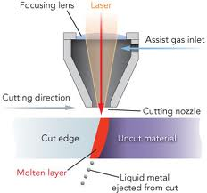
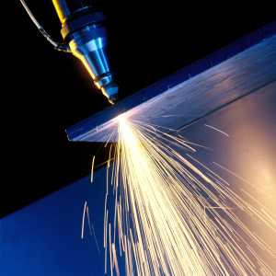

Slide 8
Τα βασικά τμήματα της διάταξης είναι το λέιζερ, ένα οπτικό σύστημα καθοδήγησης-εστίασης της δέσμης και ένα σύστημα ελεγχόμενης μετακίνησης είτε της δέσμης είτε του υπό επεξεργασία δείγματος.
Συστήματα λέιζερ που χρησιμοποιούνται στην κοπή είναι τα CO₂, Nd και λέιζερ διεγερμένων διμερών. Το σύστημα καθοδήγησης της δέσμης αποτελείται από κάτοπτρα υψηλής ανακλαστικότητας ή ειδικά για τα Nd λέιζερ μπορεί να είναι οπτική ίνα. Το σύστημα εστίασης μπορεί να αποτελείται από διαπερατά ή ανακλαστικά οπτικά.
Η εστιασμένη δέσμη οδηγείται στο υλικό συνήθως ομοαξονικά με κάποιο αέριο. Ανάλογα με το υλικό, το λέιζερ υπό χρήση και τη διαδικασία που ακολουθείται, το αέριο μπορεί να λειτουργεί είτε για ενίσχυση της διαδικασίας είτε για αδρανοποίηση του υλικού που κόβεται.
Η ενίσχυση της διαδικασίας κοπής επιτυγχάνεται είτε με αδρανές είτε με ενεργό αέριο. Στην πρώτη περίπτωση, το αέριο είναι πεπιεσμένος αέρας/αέριο που μέσω της ισχυρής ροής απομακρύνει από το σημείο κοπής το λειωμένο υλικό και τους δημιουργούμενους ατμούς. Στη δεύτερη περίπτωση, η οποία εφαρμόζεται σε μεταλλικά δείγματα, η χρήση οξυγόνου ενισχύει την θερμική διαδικασία και κατ’ επέκταση της ταχύτητας κοπής λόγω της δημιουργούμενης εξώθερμης αντίδρασης.

Slide 9
Ανάλογα με το υπό κοπή υλικό και το λέιζερ υπό χρήση, υπάρχουν διάφοροι μέθοδοι κοπής των υλικών όπως:
Κοπή με εξάτμιση. Είναι η συνήθης μέθοδος κοπής με παλμικά λέιζερ και για υλικά που δεν λειώνουν όπως ξύλο, άνθρακας και μερικά πλαστικά. Η βασική αρχή αυτής της διαδικασίας είναι ότι η ένταση της εισερχόμενης ακτινοβολίας είναι αρκετή ώστε η επιφάνεια του υλικού να θερμανθεί σε θερμοκρασία μεγαλύτερη από το σημείο βρασμού. Επομένως το υλικό της επιφάνειας εξατμίζεται
Κοπή με λιώσιμο και απομάκρυνση. Η ένταση ακτινοβολίας είναι μικρότερη από αυτή που απαιτείται για να προκληθεί εξάτμιση στο υλικό, η θερμοκρασία αυξάνεται έως το σημείο τήξης του υλικού και το υλικό που λειώνει απομακρύνεται από την τομή που προκαλεί το λέιζερ (cut kerf) με ισχυρή ροή αερίου.
Κοπή με λιώσιμο, καύση και απομάκρυνση. Αν το αέριο που χρησιμοποιείται για την απομάκρυνση του λειωμένου υλικού μπορεί να αλληλεπιδράσει εξώθερμα με το υπό κοπή υλικό, μία επιπλέον ποσότητα θερμότητας προστίθεται στην όλη διαδικασία.
Κοπή με θραύση λόγω θερμικής τάσης. Σε ένα εύθραυστο υλικό δημιουργείται ένα ράγισμα με λέιζερ, με το ράγισμα να κινείται με τη βοήθεια του λέιζερ σε καθορισμένη διεύθυνση, οπότε το υλικό κόβεται.

Slide 10
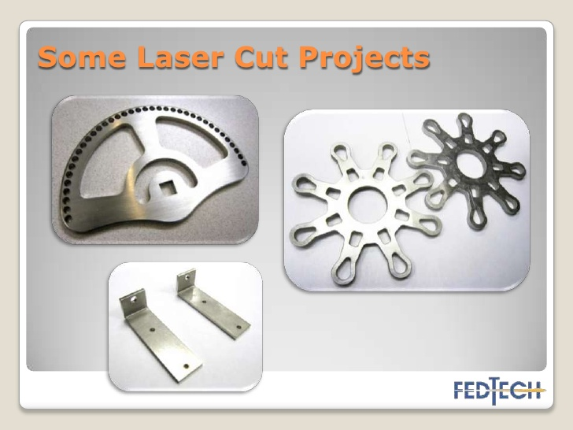

Slide 11
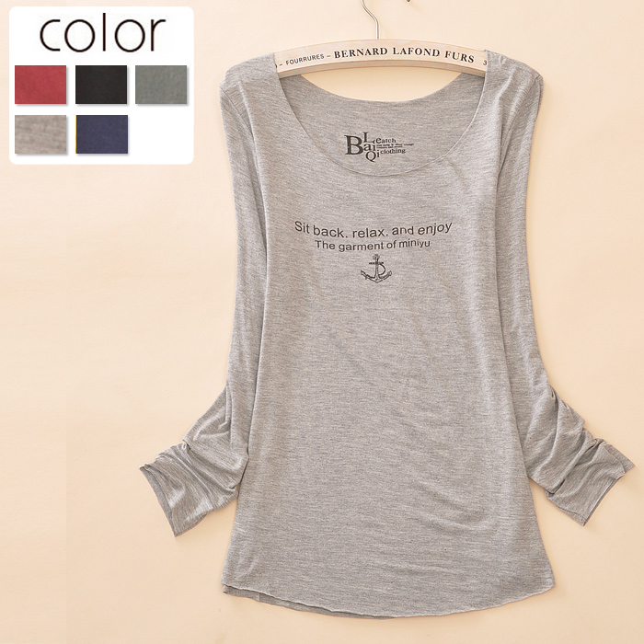
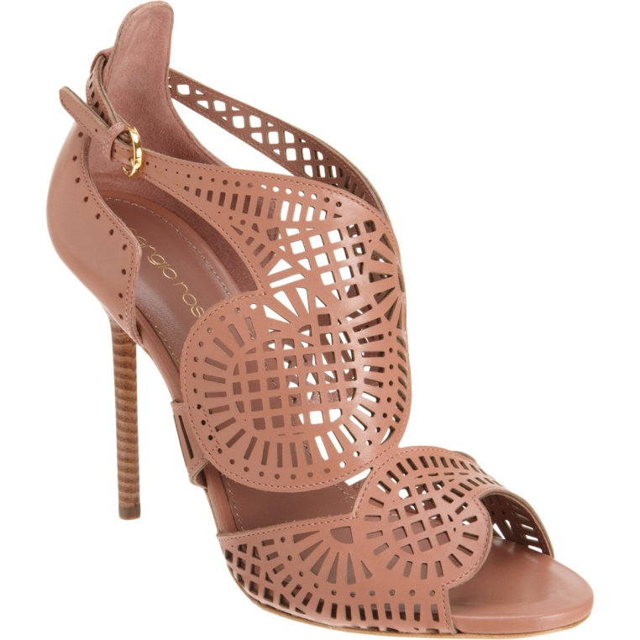
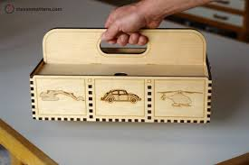
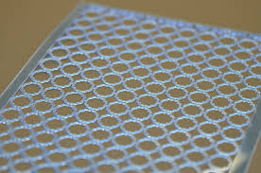

Slide 12
Συγκόλληση με λέιζερ
Αρχικά δεν ήταν εφικτή η συγκόλληση καθώς η διαθέσιμη ισχύς των λέιζερ δεν ήταν αρκετή. Μετά το 1970 και τη χρήση λέιζερ CO₂ ισχύος αρκετών kW ανακαλύφθηκε το φαινόμενο κλειδαρότρυπας (keyhole) το οποίο έδωσε μεγάλη ώθηση στη χρήση λέιζερ στη συγκόλληση. Σήμερα οι εφαρμογές της επεκτείνονται σε διάφορα πεδία όπως αυτοκινητοβιομηχανία, άμυνα, μεταφορές, ηλεκτρικές συσκευές και ενέργεια. Οι βασικές ιδιότητες των λέιζερ που έδωσαν την μεγάλη ώθηση στις εφαρμογές συγκόλλησης είναι:
α) η μεγάλη ένταση ακτινοβολίας οι οποίες οδηγούν σε θερμοκρασίες έως και 20000 Κ, οπότε η ικανότητα και η ποιότητα συγκόλλησης μπορεί να συγκριθεί μόνο με αυτήν της συγκόλλησης με δέσμη ηλεκτρονίων. Ταυτόχρονα η συνολικά απαιτούμενη ποσότητα ενέργειας για τη δημιουργία της συγκόλλησης είναι πολύ μικρότερη από αυτή που απαιτείται σε άλλες συμβατικές μεθόδους.
β) ευελιξία στη μεταφορά δέσμης. Η δέσμη του λέιζερ μπορεί να μεταφερθεί εύκολα και με μεγάλη ταχύτητα σε διάφορα σημεία και σε μεγάλη απόσταση, ενώ είναι δυνατόν να λειτουργούν ταυτόχρονα πολλοί σταθμοί εργασίας.
γ) Με κατάλληλη οπτική διάταξη και υπολογιστή υπάρχει έλεγχος στην υπό εφαρμογή ένταση ακτινοβολίας, ενώ παράλληλα, είναι εφικτή η πρόσβαση σε δύσκολα σημεία αλλά και η μεταβολή των παραμέτρων συγκόλλησης (π.χ. βάθος).

Slide 13
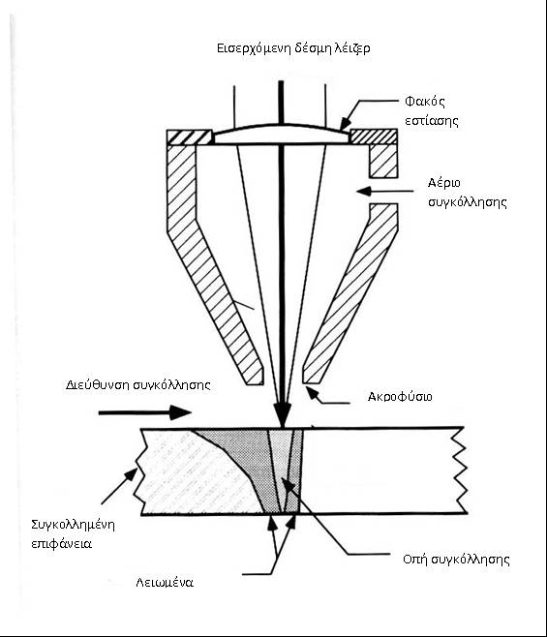

Slide 14
Η συγκόλληση με λέιζερ είναι βασικά θερμική διαδικασία. Αν δύο υλικά τοποθετηθούν σε επαφή και υπάρξει αλληλεπίδραση του λέιζερ με αυτά στο κοινό τους σημείο, τα υλικά θα λειώσουν μέσα σε μερικά εκατοστά του δευτερολέπτου.
Όταν η δέσμη του λέιζερ απομακρυνθεί από τη περιοχή, το λειωμένο υλικό επαναστερεοποιείται και δημιουργείται συγκόλληση. Υπάρχουν δύο είδη συγκόλλησης λέιζερ, η βάθους (keyhole) και η επαφής.
Στην πρώτη περίπτωση τα υλικά έρχονται σε επαφή και το σύστημα λέιζερ παρέχει ενέργεια αρκετή για αύξηση της θερμοκρασίας πάνω από το σημείο βρασμού. Με τη απομάκρυνση ατμών υλικού, δημιουργείται μία οπή που προκαλεί αύξηση της απορρόφησης και το λιώσιμο προχωρά βαθύτερα. Μετά την επαναστερεοποίηση, δημιουργείται μία συγκόλληση μεγάλου βάθους πολύ ισχυρή.
Στην περίπτωση συγκόλλησης επαφής, αφού έρθουν σε επαφή τα υλικά, τους παρέχεται ενέργεια αρκετή μόνο για το λιώσιμο τους σε μικρό βάθος. Μετά την επαναστερεοποίηση, δημιουργείται συγκόλληση σχεδόν επιφανειακή η οποία όμως δεν παρουσιάζει την ίδια ποιότητα με τη συγκόλληση βάθους.
Και στις δύο περιπτώσεις, η διαδικασία υποβοηθιέται με αέριο

Slide 15
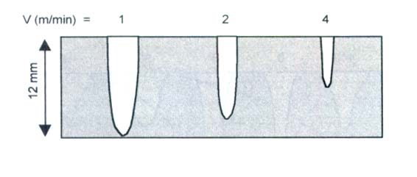
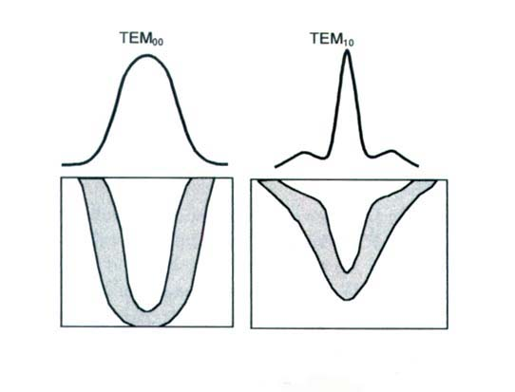
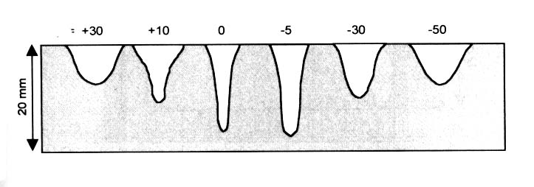
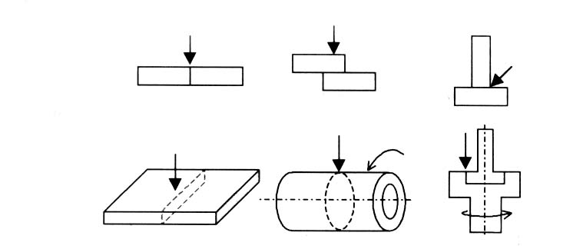
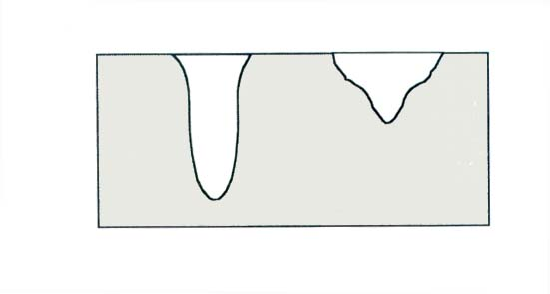
Απόσταση από επιφάνεια
Ήλιο
Αργό
Ένωση
Ραφή

Slide 16
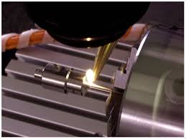
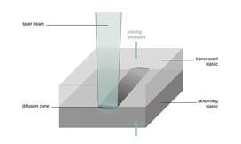
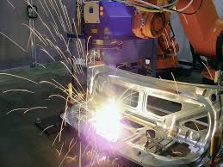
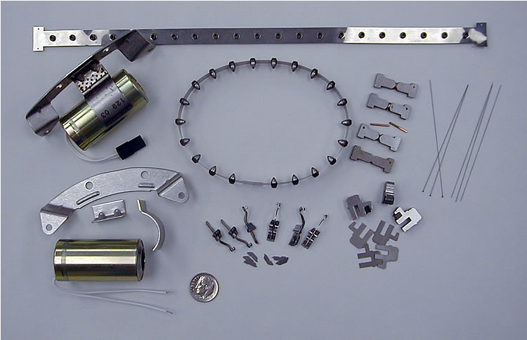

Slide 17
Παραδείγματα συγκόλλησης με λέιζερ.
Οι εφαρμογές της συγκόλλησης με λέιζερ καλύπτουν σήμερα ένα τεράστιο φάσμα βιομηχανιών και σχετίζονται με:
α) αυτοκινητοβιομηχανία. Συστήματα μετάδοσης κίνησης (γρανάζια, πιστόνια), σκελετός αυτοκινήτου (συγκόλληση λαμαρίνας σκελετού, πόρτες, οροφές)
β) συγκόλλησης σκελετού οικιακών συσκευών όπως πλυντήρια
γ) συγκόλληση σκελετού πλοίων
δ) συγκόλληση τμημάτων των τεθωρακισμένων αρμάτων
ε) συγκόλληση ηλεκτρονικών σε συσκευές όπως τηλεοράσεις
ζ) συγκόλληση σωλήνων μεγάλου πάχους
η) συγκόλληση τμημάτων πυρηνικών αντιδραστήρων όπου απαιτείται μόνο οπτική επαφή

Slide 18
Διάτρηση με λέιζερ
Η διάτρηση με λέιζερ είναι μία διαδεδομένη βιομηχανική εφαρμογή κυρίως στην βιομηχανία αεροτουρμπίνων, την αεροδιαστημική και την μικροηλεκτρονική
Η δέσμη του λέιζερ εστιαζόμενη παράγει ισχυρές εντάσεις ακτινοβολίας οι οποίες στην επιφάνεια ενός υλικού προκαλούν έντονα θερμικά φαινόμενα.
Αν η ένταση της ακτινοβολίας είναι αρκετή, το υλικό θα λειώσει και θα αρχίζει να εξατμίζεται ενώ ταυτόχρονα, οι δημιουργούμενοι ατμοί αυξάνουν την απορρόφηση του υλικού και ενισχύουν την διαδικασία.
Μέρος του υλικού απομακρύνεται λόγω είτε εξάτμισης του υλικού είτε εκδίωξης του λειωμένου υλικού προς τα έξω λόγω δυνάμεων αντίδρασης στην εξάτμιση της επιφάνειας.
Το τελικό αποτέλεσμα είναι η δημιουργία οπής μέσα στο υλικό η οποία θα αυξάνει είτε με το χρόνο αλληλεπίδρασης για τα συνεχή λέιζερ είτε με τον αριθμό των παλμών για τα παλμικά λέιζερ έως ότου υπάρξει διαμπερής οπή στο υλικό.

Slide 19
Εφαρμογές της διάτρησης με λέιζερ
α) Στη βιομηχανία αεροτουρμπίνων για τη δημιουργία οπών στο θάλαμο καύσης που χρησιμεύουν στην είσοδο και έξοδο αερίων
β) Διάτρηση ειδικών κραμάτων τιτανίου στην αεροδιαστημική βιομηχανία γ) Δημιουργία ακροφυσίων σε βαλβίδες και συστήματα ψεκασμού
δ) Στην μικροηλεκτρονική για τη ελεγχόμενη διαπερατή ή μη διάτρηση πολυστρωματικών πλακετών με σκοπό την ηλεκτρονική σύνδεση διαφορετικών στρωμάτων
ε) Στη βιομηχανία πλαστικών η διάτρηση σωλήνων άρδευσης όπου με μία τυπική εγκατάσταση CO₂ λέιζερ είναι εφικτή η διάτρηση 4 οπών 0.5 mm διάμετρο ανά δευτερόλεπτο
ζ) Στην καπνοβιομηχανία η διάτρηση τσιγαρόχαρτου με δυνατότητα τρυπήματος 0.8 μέτρα ανά δευτερόλεπτο
η) τρύπημα κεραμικών
η) Διάτρηση στις ρώγες των μπιμπερό, στα οπτικά διαφράγματα και στα CD.

Slide 20
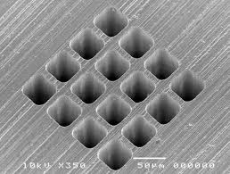
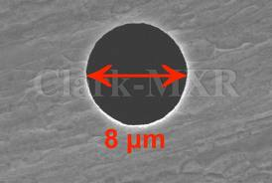
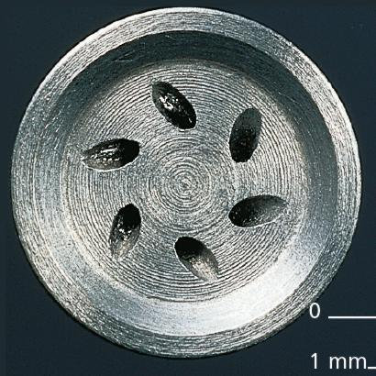
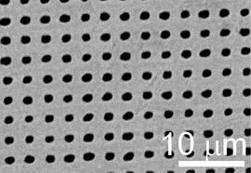

Slide 21
ΚΑΤΕΡΓΑΣΙΑ ΕΠΙΦΑΝΕΙΑΣ ΜΕ ΛΕΙΖΕΡ
Με τον όρο επεξεργασία επιφάνειας περιγράφεται μία παλιά και αρκετά πλατιά κατηγορία βιομηχανικών εφαρμογών που σκοπό έχει την βελτίωση της επιφάνειας σε σχέση με τη διάρκεια ζωής της και τις ιδιότητες της. Κλασσικά παραδείγματα επεξεργασίας επιφάνειας είναι η σκλήρυνση και η λείανση μιας επιφάνειας και η βελτίωση της αντιοξειδωτικής της συμπεριφοράς.
Το λέιζερ είναι μία θερμική πηγή που παρουσιάζει μερικές μοναδικές ιδιότητες όπως η μεγάλη ένταση ακτινοβολίας του, η ικανότητα του να εστιάζεται σε πολύ μικρές διαστάσεις, η απορρόφηση του στα μη διαπερατά υλικά (όπως μέταλλα) περιορίζεται σε λίγα ατομικά στρώματα και η περιοχή γύρω από το σημείο αλληλεπίδρασης επηρεάζεται ελάχιστα από το λέιζερ.
Επομένως με τη χρήση του λέιζερ, ένα μεγάλο ποσό θερμότητας μπορεί να εφαρμοστεί με ακρίβεια σε μία καλά καθορισμένη περιοχή χωρίς να επηρεάζεται το υπόλοιπο υλικό. Άρα το λέιζερ αποτελεί ένα ιδανικό εργαλείο για την επεξεργασία επιφάνειας με πλεονεκτήματα σε σχέση με τις συμβατικές τεχνικές όπως η χημική καθαρότητα, η ελεγχόμενη διείσδυση στο υλικό, ο έλεγχος της περιοχής επεξεργασίας, η μη απαίτηση περαιτέρω επεξεργασίας, η απαίτηση μόνο οπτικής επαφής και η ευκολία αυτοματοποίησης της διαδικασίας.

Slide 22
Θέρμανση επιφάνειας: Απετέλεσε την πρώτη κατηγορία επεξεργασίας επιφάνειας με λέιζερ με σκοπό την αύξηση της αντίστασης σε φθορά. Σήμερα η κατηγορία αυτή περιλαμβάνει ένα πλήθος από χρήσεις όπως η αύξηση της σκλήρυνσης, η ελάττωση της τριβής, και η αύξηση του χρόνου ζωής λόγω κόπωσης. Η βασική αρχή της διαδικασίας αυτής είναι η θέρμανση της επιφάνειας με το λέιζερ σε θερμοκρασία μεγαλύτερη από αυτή του κρίσιμου μετασχηματισμού αλλά μικρότερη από το σημείο τήξεως. Μετά την απομάκρυνση του λέιζερ, η επιφάνεια που αλληλεπίδρασε με το λέιζερ ψύχεται λόγω διάχυσης της θερμότητας στα γειτονικά στρώματα. Όμως η δομή της έχει αλλάξει λόγω μετασχηματισμού φάσης.
Λιώσιμο επιφάνειας. Με τη διαδικασία αυτή επιτυγχάνεται η ομογενοποίηση της επιφάνειας, η βελτίωση της μικροδομής και η δημιουργία δομών που βασίζονται σε απότομη ψύξη. Η μέθοδος είναι παρόμοια με αυτήν της θέρμανσης επιφάνειας μόνο που σε αυτή τη περίπτωση προσφέρεται μεγαλύτερη ένταση ακτινοβολίας ώστε η θερμοκρασία στην επιφάνεια να υπερβεί το σημείο τήξης του υλικού. Ταυτόχρονα η επιφάνεια που θα υποστεί την επεξεργασία καλύπτεται με αδρανές αέριο. Τα κύρια χαρακτηριστικά της κατεργασίας επιφάνειας με λιώσιμο από λέιζερ είναι: σχεδόν πλήρως ομογενείς δομές, ελάχιστη επίδραση σε γειτονικά στρώματα και τραχύτητα επιφάνειας που δεν υπερβαίνει τα 25 μm.

Slide 23
Επίστρωση επιφάνειας. Η διαδικασία επίστρωσης επιφάνειας έχει σαν στόχο την επικάλυψη ενός μετάλλου με στρώμα κάποιου άλλου, χωρίς η επίστρωση να εισχωρήσει στο υπόστρωμα. Το επιπλέον μέταλλο διοχετεύεται σαν σκόνη και μπορεί είτε να έχει τοποθετηθεί στην επιφάνεια πριν την αλληλεπίδραση με το λέιζερ είτε να εμφυσάται με τη βοήθεια αδρανούς αερίου κατά τη διάρκεια της αλληλεπίδρασης. Η διαδικασία της επίστρωσης επιτυγχάνεται με μία δέσμη λέιζερ αποεστιασμένη οπότε η σκόνη λειώνει και συγκολλάται στο βασικό μέταλλο του οποίου η αύξηση της θερμοκρασίας πρέπει να μην υπερβαίνει το σημείο βρασμού.
Κραματοποίηση επιφάνειας. Η κραματοποίηση επιφάνειας με λέιζερ είναι μία διαδικασία που μοιάζει και στο λιώσιμο και στην επίστρωση επιφάνειας δηλαδή, αφενός υπάρχει προσθήκη νέου υλικού που αναμειγνύεται με το υλικό της επιφάνειας και αφετέρου η αύξηση της θερμοκρασία της επιφάνειας υπερβαίνει το σημείο τήξης του υποστρώματος. Επομένως υπάρχει λιώσιμο και της σκόνης του επιστρώματος και της επιφάνειας του υποστρώματος Μετά την ψύξη δημιουργείται κράμα των δύο υλικών επί της επιφάνειας. Με την κραματοποίηση λέιζερ, το δημιουργούμενο κράμα εμφανίζει θαυμάσια μικροδομή και σχεδόν ομοιογενή μίξη των δύο υλικών σε όλη τη επεξεργασμένη περιοχή.

Slide 24
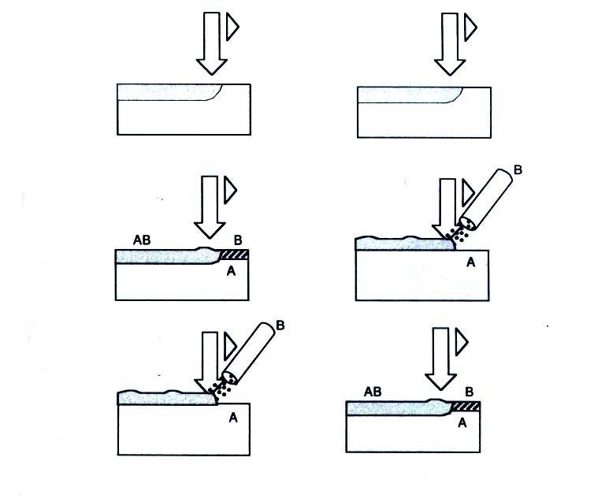
Θέρμανση
Τ<Τ_{L}
Λειώσιμο
Τ>Τ_{L}
Κραματοποίηση
Τ>Τ_{L}(A)
T>T_{L}(B)
Κραματοποίηση
Τ<Τ_{L}(A)
T>T_{L}(B)
Προσθήκη υλικού
Προσθήκη υλικού

Slide 25
Εγγραφή σε επιφάνεια με λέιζερ
Η εγγραφή σε επιφάνεια με λέιζερ βασίζεται σε τοπικές διαμορφώσεις της εμφάνισης της επιφάνειας που προκαλούν την εμφάνιση χαρακτήρων και σχεδίων μέσω της οπτικής αντίθεσης των διαμορφωμένων με λέιζερ περιοχών με τα γειτονικά τους τμήματα.
Η τοπική διαμόρφωση της επιφάνειας επιτυγχάνεται με δύο τρόπους: την απομάκρυνση υλικού από την επιφάνεια και την αλλαγή της μορφολογίας της επιφάνειας.
Και στις δύο περιπτώσεις η διαμόρφωση μπορεί να γίνει είτε με απευθείας εγγραφή όπου η δέσμη του λέιζερ «γράφει» μετακινούμενη στην επιφάνεια και είτε με προβολή της δέσμης μέσω μάσκας.

Slide 26
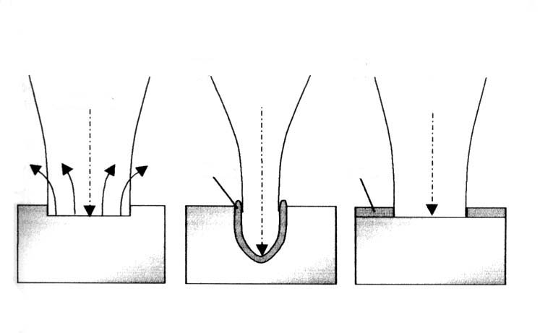
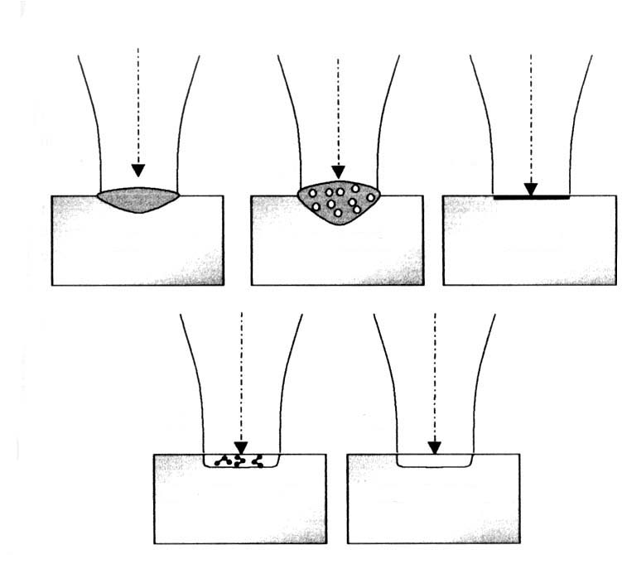
(α) αποδόμηση
(β) χάραξη
(γ) απομάκρυνση πρόσθετου στρώματος
(α) λιώσιμο
(β) δημιουργία πόρων
(γ) οξείδωση
(δ) χημική αποδόμηση
(ε) ενεργοποίηση χρωματικού κέντρου

Slide 27
